Slide 1

Projet SécuriCity
par Ratatouille
15 janvier, 2025

Slide 2


Team Members
Audrey I.
Maya R.
Member
Member

Slide 3

Introduction
SecuriCity, une entreprise européenne renommée dans le domaine la
sécurité privée (agents de sécurité, vidéosurveillance, gestion de accès et sécurité événementielle), est implantée dans plusieurs grandes capitales européennes telles que Berlin, Madrid et Amsterdam. Forte de son expérience, elle souhaite pénétrer le marché français,

Slide 4

Le projet
Challenge:
Comment utiliser les données pour évaluer les opportunités, les risques et les besoins en
matière de sécurité privée en France afin de garantir une implantation réussie et rentable
pour SecuriCity ?

Slide 5



Project Objectives
Phase d’analyse
Stratégie
Etude de marché de la sécurité privée en France
Exploration des données de la base de données “Crimes comited in France”.
Corrélation entre les différentes données.
Création d’un d*Dashboard
Plan d’implémentation
utilisation ML pour prédire les meilleurs options pour l’entreprise
Conclusion

Slide 6
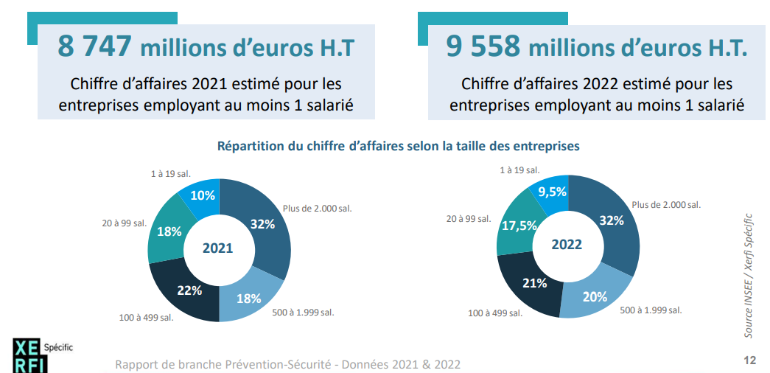
Répartition CA selon taille de l’entreprise

Slide 7
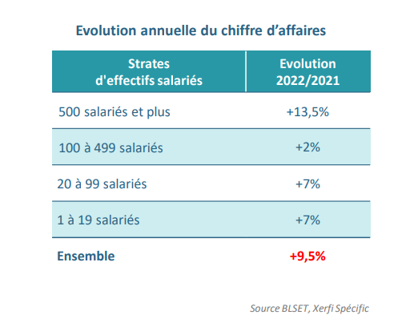
La Securité privée en France
L'offre sur le marché de la sécurité privée
30 % : les 10 entreprises majeures du secteur
60 % : les entreprises de taille intermédiaire et les PME
3 % : les entreprises avec 0 salarié
L’étude de la demande
Les clients résidentiels
Les entreprises commerciales
Le gouvernement et les institutions publiques
Les organisateurs d’événements

Slide 8
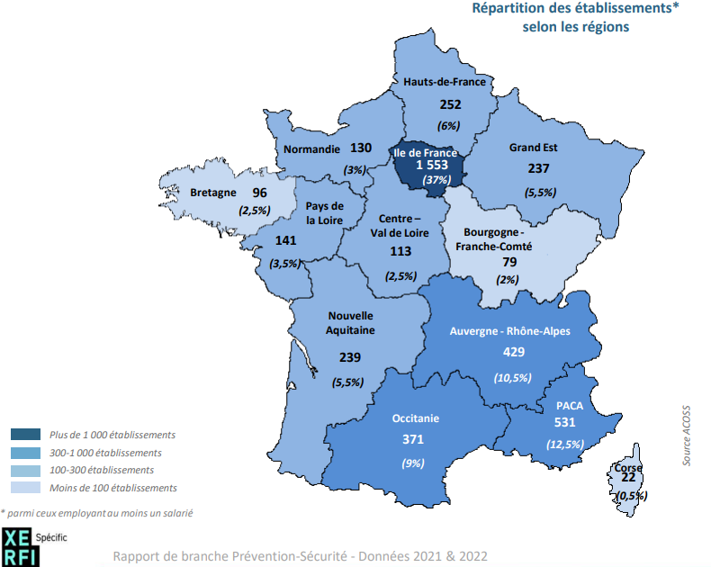
Etablissements de sécurité privée

Slide 9
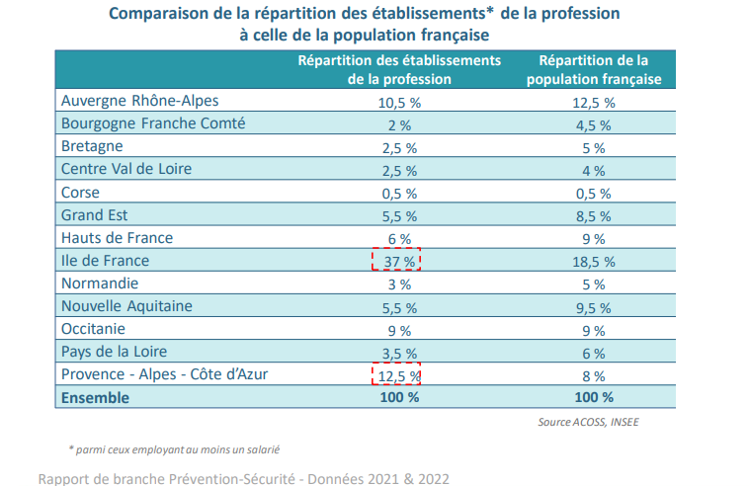
Répartition des établissements

Slide 10
DashBoard

Slide 11
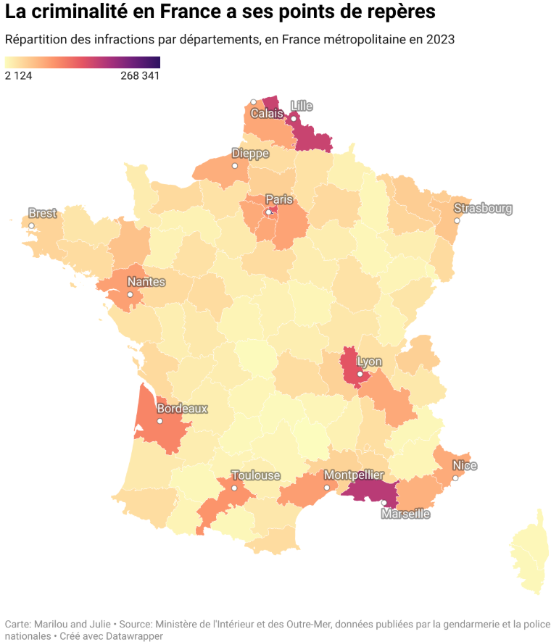
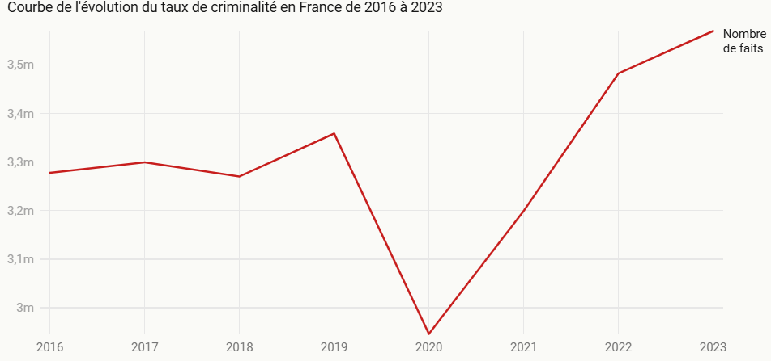

Slide 12
Conclusion
Marché de la sécurité privée en France en pleine croissance
Criminalité qui continue d’augmenter
Départements à retenir: Hauts-de-France et Auvergne Rhône-Alpes

Slide 13
Merci de votre attention

